Slide 1
Анализ реального сертификата соответствия. Изучение схем сертификаций
Выполнил студент 404 группы
Томский Н.А.

Slide 2
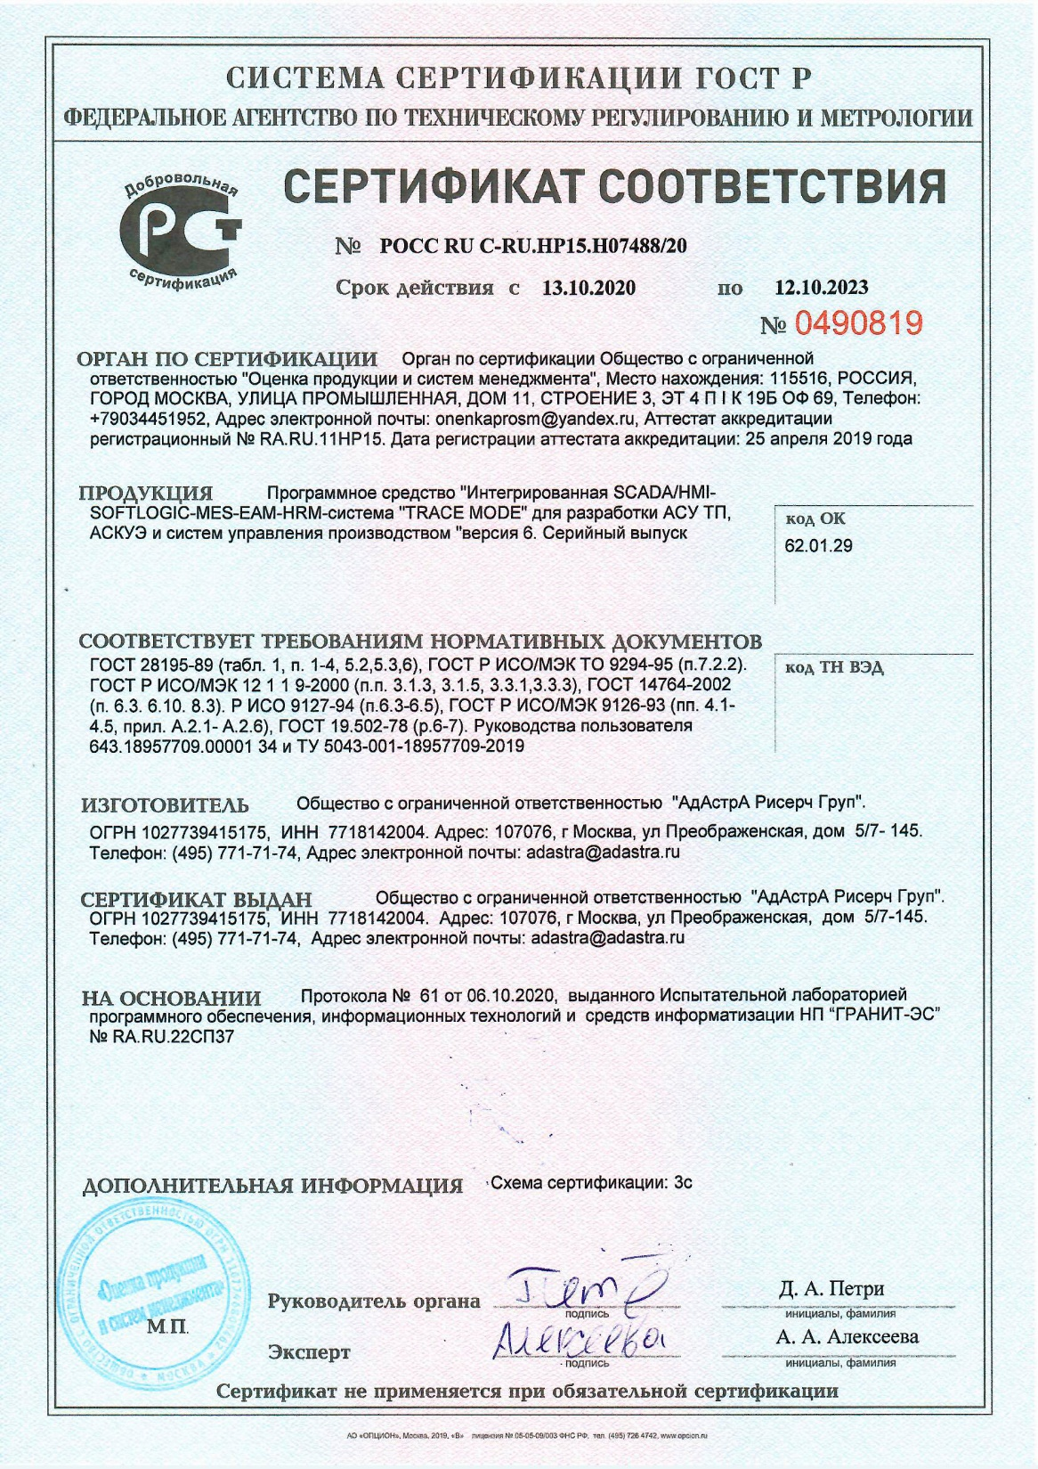

Slide 3
СОДЕРЖАНИЕ
Анализ реального сертификата соответствия
1.1 Общие сведения
1.2 Поля сертификации
1.2.1 № сертификата
1.2.2 Срок сертификата
1.2.3 Орган по сертификации
1.2.4 Продукция
1.2.5 Соответствует требованиям нормативных документов
1.2.6 Изготовитель
1.2.7 Сертификат выдан

Slide 4
СОДЕРЖАНИЕ. ПРОДОЛЖЕНИЕ 1
1.2.9 На основании
1.2.10 Дополнительные сведения
1.2.11 Код ОК (ОКП)
1.2.12 Код ТН ВЭД
Изучение схем сертификаций
2.1 Общие сведения
2.1.1 Анализ документации
2.1.2 Испытания
2.1.3 Оценка производства
2.1.4 Инспекционный контроль

Slide 5
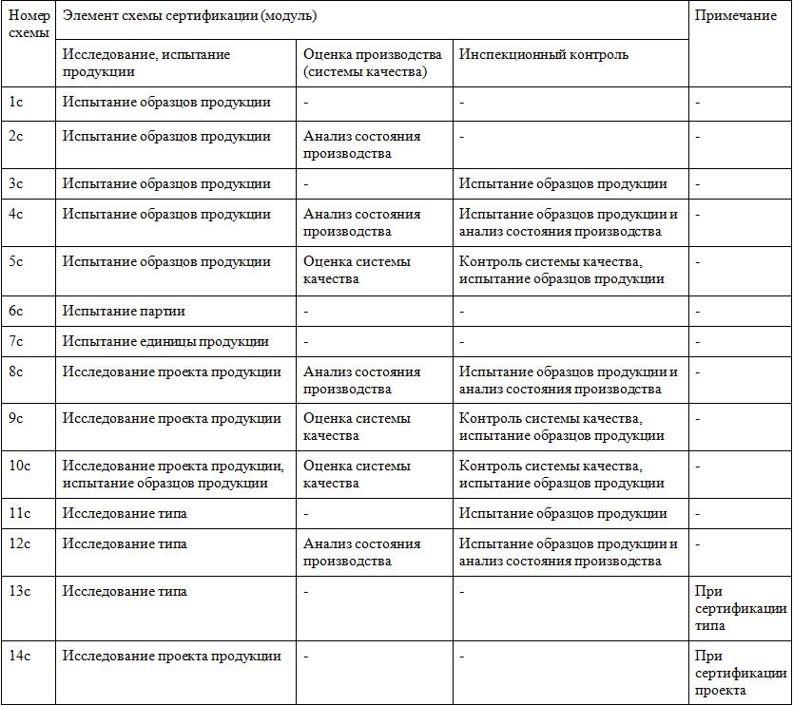

Slide 6
Содержание. Продолжение 2
2.2 Схемы сертификации. Общие сведения
2.2.1 Схемы сертификации 1с и 2с
2.2.2 Схемы сертификации 3с и 4с
2.2.3 Схема сертификации 5с
2.2.4 Схемы сертификации 6с и 7с
2.2.5 Схемы сертификации 8с и 9с
2.2.6 Схема сертификации 10с
2.2.7 Схемы сертификации 11с и 12с
2.2.8 Схема сертификации 13с
2.2.9 Схемы сертификации 14с

Slide 7
АНАЛИЗ РЕАЛЬНОГО СЕРТИФИКАТА СООТВЕТСТВИЯ. ОБЩИЕ сведения
Сертификат соответствия — документ, выданный по правилам системы сертификации для подтверждения соответствия сертифицированной продукции установленным требованиям, действующим стандартам и правилам (ГОСТ, ГОСТ Р, ГОСТ Р МЭК, ГОСТ Р ИСО и др.) или условиям договоров (Закон РФ «О техническом регулировании»). Наличие сертификата соответствия помогает покупателям в компетентном выборе продукции и является определенной гарантией ее доброкачественности.

Slide 8
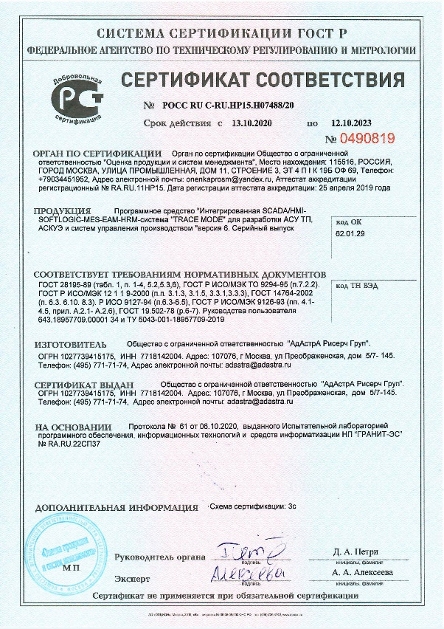
АНАЛИЗ РЕАЛЬНОГО СЕРТИФИКАТА СООТВЕТСТВИЯ. Поля сертификата
№ сертификата соответствия
Срок действия
Орган по сертификации
Продукция
Соответствует требованиям нормативных документов
Изготовитель
Сертификат выдан
На основании
Дополнительные сведения
Код ОК (ОКП)
Код ТН ВЭД
Рисунок 1. Сертификат

Slide 9
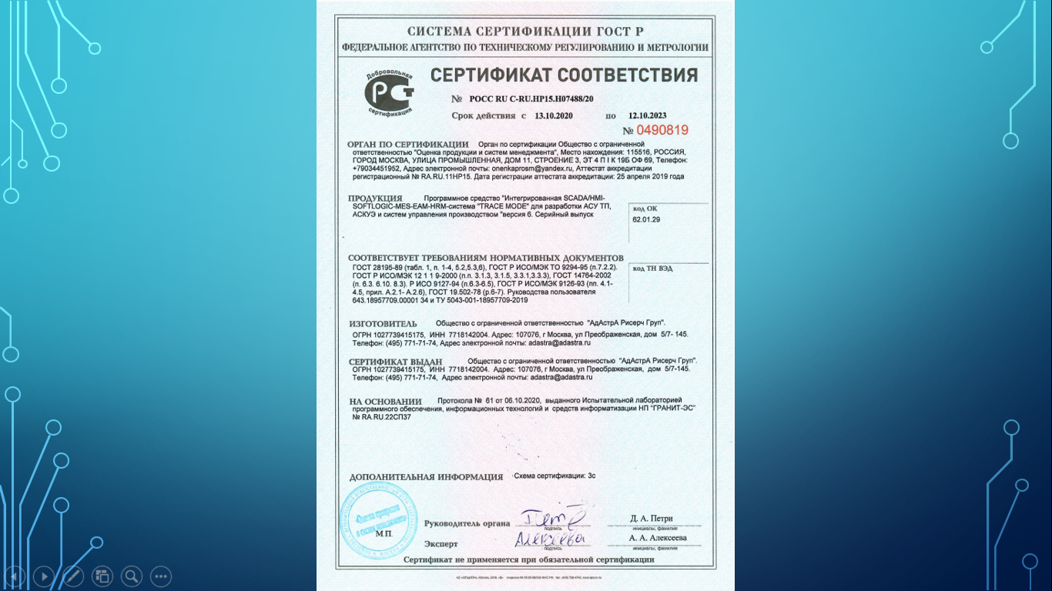
АНАЛИЗ РЕАЛЬНОГО СЕРТИФИКАТА СООТВЕТСТВИЯ. № сертификата
В данной строке указывается уникальный номер сертификата соответствия. Расшифровка номера:
RU — сокращенное обозначение страны производителя товара.
HP15 — сокращенное обозначение органа по сертификации выдавшего данный сертификат.
Буква в последней части номера обозначает код типа объекта сертификации:
A — партия (единичное изделие), сертифицированная на соответствие обязательным требованиям;
B — серийно выпускаемая продукция, сертифицированная на соответствие обязательным требованиям;
C — партия (единичное изделие), сертифицированная на соответствие требованиям нормативных документов;
H — серийно выпускаемая продукция, сертифицированная на соответствие требованиям нормативных документов;
E — транспортное средство, на которое выдается одобрение типа транспортного средства.
Оставшиеся цифры являются просто внутренним (для органа по сертификации) порядковым номером сертификата, в порядке включения в Государственный реестр.
Рисунок 2. № сертификата

Slide 10
АНАЛИЗ РЕАЛЬНОГО СЕРТИФИКАТА СООТВЕТСТВИЯ. Срок действия
Если окончание срока действия сертификата ГОСТ Р не указано или указан прочерк, то это обозначает, что сертификат бессрочный. В данном случае срок указан с 13.10.2020 по 12.10.2023.
Рисунок 3. Срок действия

Slide 11
АНАЛИЗ РЕАЛЬНОГО СЕРТИФИКАТА СООТВЕТСТВИЯ. Орган по сертификации
В данном пункте указывается полное словесное название органа по сертификации, выдавшего сертификат, а также его адрес и телефон.
Рисунок 4. Орган по сертификации

Slide 12
АНАЛИЗ РЕАЛЬНОГО СЕРТИФИКАТА СООТВЕТСТВИЯ. Продукция
В данном пункте указывается полное название продукции, а также возможно упоминание о номере контракта поставки, инвойса, размера партии или указание слов «серийный выпуск». Если полный перечень продукции невозможно разместить в этой графе, то используются дополнения к сертификату. В один сертификат продукция может быть объединена при совпадении первых нескольких (не менее двух) цифр кода ОКП и при совпадении фирм производителя и держателя сертификата.
Рисунок 5. Продукция

Slide 13
АНАЛИЗ РЕАЛЬНОГО СЕРТИФИКАТА СООТВЕТСТВИЯ. Соответствует требованиям нормативных документов
Данный пункт заполняется органом по сертификации и сообщает, требованиям каких документов соответствует данная продукция.
Рисунок 6. Соответствует требованиям нормативных документов

Slide 14
АНАЛИЗ РЕАЛЬНОГО СЕРТИФИКАТА СООТВЕТСТВИЯ. Изготовитель
В данном пункте указывается полное название фирмы производителя, и его юридический адрес. В данном пункте возможно указание только одной фирмы.
Рисунок 7. Изготовитель

Slide 15
АНАЛИЗ РЕАЛЬНОГО СЕРТИФИКАТА СООТВЕТСТВИЯ. Сертификат выдан
В данном пункте указывается полное название фирмы держателя сертификата, его юридический адрес, ИНН (для российских фирм) и возможен телефон. Фирма-производитель продукции и фирма-держатель сертификата могут быть как различными, так и одним и тем же лицом. В данном пункте возможно указание только одной фирмы.
Рисунок 8. Сертификат выдан

Slide 16
АНАЛИЗ РЕАЛЬНОГО СЕРТИФИКАТА СООТВЕТСТВИЯ. На основании
В данном пункте указываются документы, на основании которых орган по сертификации выдал данный сертификат. Ими могут быть: протоколы сертификационных испытаний продукции, декларации соответствия, зарубежные сертификаты (например, сертификаты систем качества ISO, TUV и др.), или акты осмотра помещений.
Рисунок 9. На основании

Slide 17
АНАЛИЗ РЕАЛЬНОГО СЕРТИФИКАТА СООТВЕТСТВИЯ. Дополнительные сведения
В данном пункте возможно упоминание различной информации, но чаще всего здесь указывается схема сертификации.
Рисунок 10. Дополнительная информация

Slide 18
АНАЛИЗ РЕАЛЬНОГО СЕРТИФИКАТА СООТВЕТСТВИЯ. код ОК (ОКП)
В данном пункте указывается код ОКП продукции. По правилам сертификации данная графа в сертификате должна быть заполнена всегда, так как только классифицировав продукцию по ОКП возможно установить для неё нормативные документы, соответствие которым подтверждает сертификат. На основании совпадения первых нескольких цифр кода ОКП (не менее двух) возможно объединение в один сертификат различной продукции, если она произведена одной и той же фирмой. Решение об объединении продукции в сертификаты обсуждается отдельно в каждой ситуации с экспертом из органа сертификации, который будет выдавать сертификат. Первые две цифры кода ОКП являются обозначением группы, остальные — уточнением товара. В коде ОКП 6 цифр.
Рисунок 11. Код ОК (ОКП)

Slide 19
АНАЛИЗ РЕАЛЬНОГО СЕРТИФИКАТА СООТВЕТСТВИЯ. код ТН ВЭД
В данном пункте указывается код ТН ВЭД (Товарная номенклатура внешнеэкономической деятельности) продукции. В сертификатах наличие кода ТН ВЭД не обязательно в случае, если продукция не пересекает границы. В коде ТН ВЭД 10 цифр.
Рисунок 12. Код ТН ВЭД

Slide 20
Изучение схем сертификаций. ОБЩИЕ СВЕДЕНИЯ
Схема сертификации является определяющей частью процедуры сертификации, характеризующей необходимый уровень доказательности соответствия продукции установленным требованиям.
Схема сертификации может содержать одно или несколько предпринимаемых действий (модулей), результаты которых используют для принятия органом по сертификации общего решения о соответствии (несоответствии) продукции установленным требованиям. Такими действиями в общем случае могут считаться:
анализ представленной документации;
исследования, испытания продукции;
оценка производства (системы качества);
инспекционный контроль.

Slide 21
Изучение схем сертификаций. Анализ документации
Анализ документации в различной степени должен присутствовать во всех схемах сертификации и может быть представлен следующими основными видами:
анализ представленной документации для идентификации продукции;
анализ представленной документации для определения пригодности ее использования в качестве дополнительных доказательств соответствия;
исследование проекта.

Slide 22
Изучение схем сертификаций. Испытания
Испытания могут быть представлены следующими основными видами:
испытания образцов продукции, предусмотренной к серийному (массовому) производству;
испытания партии;
испытания единицы продукции.

Slide 23
Изучение схем сертификаций. Оценка производства
Оценка производства может быть представлена следующими основными видами:
анализ состояния производства;
оценка системы качества;
сертификация системы качества.

Slide 24
Изучение схем сертификаций. Инспекционный контроль
Инспекционный контроль различают по составу входящих в него операций:
испытания образцов сертифицированной продукции;
анализ состояния производства;
инспекционный контроль системы качества.

Slide 25
Изучение схем сертификаций. схемы сертификации. Общие сведения
На основе представленных основных схем сертификации в технических регламентах и в правилах систем добровольной сертификации при необходимости могут устанавливаться отдельные модификации основных схем, отражающие особенности сертификации отдельных видов продукции.
Рисунок 13. Таблица схем сертификации

Slide 26
Изучение схем сертификаций. Схемы сертификации 1с и 2С
Применяются для серийно выпускаемой продукции.
Самые простые схемы, при которых проводятся только испытания продукции, без периодического инспекционного контроля.
При схеме 2с сертификационный орган проводит анализ состояния производства (в отличие от 1с), поэтому её обычно применяют для продукции отечественных производителей.

Slide 27
Изучение схем сертификаций. Схемы сертификации 3с и 4с
Для серийно выпускаемой продукции.
Отличие этих схем от двух предыдущих — здесь, помимо ПЕРВИЧНЫХ испытаний выпускаемой продукции, также осуществляются её ПЕРИОДИЧЕСКИЕ испытания.
Отличие 4с от 3с такое же, как и в предыдущем пункте: для схемы 4с проводится ещё первичный анализ производства и, соответственно, его периодические инспекционные проверки.

Slide 28
Изучение схем сертификаций. Схема сертификации 5с
Для серийно выпускаемой продукции.
Схема очень похожа на 4с (первичные и периодические испытания образцов, анализ и инспекционный контроль производства), с тем лишь отличием, что здесь проводится анализ и инспекционный контроль не самого производства, а системы контроля качества.

Slide 29
Изучение схем сертификаций. Схемы сертификации 6с и 7с
Для ограниченных партий продукции.
Применяются либо поставщиками и продавцами, либо производителями в случае, если подтверждение соответствия проходит крайне ограниченная партия каких-нибудь уникальных изделий (обычно для 7с).
При схеме 6с испытания проходят образцы продукции из партии, при 7с проверку проходит каждая единица продукции.

Slide 30
Изучение схем сертификаций. Схемы сертификации 8с и 9с
Для серийно выпускаемой продукции.
Главная особенность их в том, что первичному анализу подлежит не сама продукция, а её проект. Однако, в обоих схемах проводятся периодические испытания выпускаемой продукции.
В схеме 8с проводится первичный анализ и периодический инспекционный контроль производства, а в схеме 9с — системы качества.

Slide 31
Изучение схем сертификаций. Схема сертификации 10с
Похожа на схему 9с: для серийного производства, первичный анализ проекта и системы качества, а также периодический инспекционный контроль выпускаемой продукции и системы качества.
Отличие лишь в том, что в схеме 10с проводятся также первичные испытания продукции (а не только анализ проекта).

Slide 32
Изучение схем сертификаций. Схемы сертификации 11с и 12с
Для серийно выпускаемой продукции.
При этих схемах проводятся первичные испытания типа продукции, а затем периодические испытания образцов выпускаемой продукции. Как правило, применяются для инновационной и экспериментальной продукции, которую только планируется выпускать серийно, и которая предполагает большое количество модификаций.
Отличие схемы 12с от 11с состоит в том, что в ней проводится первичный анализ и периодический инспекционный контроль производства.

Slide 33
Изучение схем сертификаций. Схема сертификации 13с
При которой сертифицируется не вся продукция, а только её тип, как самостоятельный объект сертификации.
При этой схеме проводятся первичные испытания типа продукции, без последующего инспекционного контроля.

Slide 34
Изучение схем сертификаций. Схема сертификации 14с
В этой схеме объектом сертификации является не продукция, а её проект: он и подвергается детальному анализу и последующей сертификации.

Slide 35
Спасибо за внимание!

